Slide 1
Tasación de Bienes Muebles
Norma TTN 11.4
Conceptos Basicos

Slide 2
TASACIÓN DE BIENES MUEBLES: Para la finalidad de venta o adquisición, expropiación y/o valuación técnica - contable, los valores correspondientes se determinarán por comparación con el valor de reemplazo técnica y tecnológicamente equivalente al momento de la valuación.
En este procedimiento la depreciación será una función lineal de la edad y su gráfica una recta.
Con este método se calculaban en general las depreciaciones, principalmente desde la óptica contable, ya que se asignaba una vida probable, descontando el valor residual y así se obtenía el valor depreciable, que dividido por la edad probable, resulta una tasa de depreciación.
Para bienes muebles este método resulta aceptable técnicamente considerando el estado del bien.

Slide 3
Se consideran los siguientes parámetros:
Valor de reemplazo equivalente
Valor residual al final de su vida útil
Vida útil
Estado del bien al momento de la inspección

Slide 4
VALOR DE REEMPLAZO EQUIVALENTE: Es el valor de compra del bien equivalente a la fecha del relevamiento. Se considerará equivalente, al bien que entregue similares prestaciones
VALOR RESIDUAL: Es el monto neto que de ellos se obtendría vendiéndolos en el mercado vigente a la fecha de valuación cuando ha finalizado su vida útil, operativa o tecnológica. Se lo denomina también valor de rezago.
PERIODO DE VIDA UTIL: Es el tiempo en años que el bien puede ser utilizado normalmente, con mantenimiento adecuado, en buenas condiciones operativas y tecnológicas. Se deben considerar especialmente los casos en que la obsolescencia tecnológica es determinante de ese periodo.
ESTADO DEL BIEN: Es un parámetro por el cual se cuantifica el estado de conservación del bien al momento de la inspección

Slide 5
Formula:
Va = [Vre - (Vre – Vr) K1] K2
Siendo cada elemento:
Va = Valor actual
Vre= Valor de reemplazo equivalente
Vr = Valor residual
K1 = Coeficiente que relaciona la antigüedad con la vida útil
K2= coeficiente que tiene en cuenta el estado de conservación del bien mueble

Slide 6
K1 = (Vu – Vrem)/ Vu
Vrem = Vida remanente
Vu = Vida útil en años
En los casos en que los bienes tengan superada su vida útil, o se determina que se puede superar la vida útil, se valorizará con el concepto de expectativa de vida del bien, modificando el coeficiente K1:
K1 = Ant / (Ant + Vexp)
Ant = Antigüedad del bien
Vexp = Vida esperada o expectativa de vida en años
En todos los casos el Valor Actual al final de su vida útil es siempre el valor residual del mismo.

Slide 7
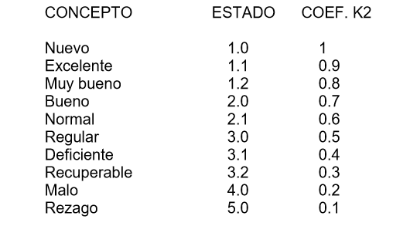
K2 = Coeficiente que relaciona el estado del bien con la tabla de estados.
Los valores de K2 pueden ser interpolados. Se deberá considerar menores valores residuales en los casos en que la vida útil haya sido superada.

Slide 8
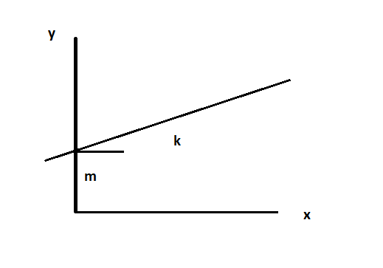
Ecuación general de la recta se define como Y=m +KX
m= ordenada al origen
K= pendiente de la recta

Slide 9
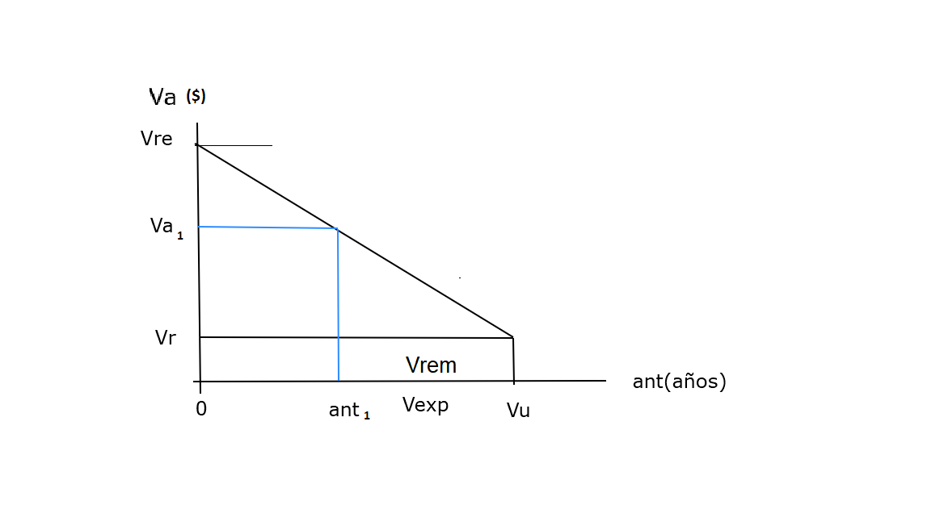
Ecuación de la recta de depreciación
Va=m + K(ant)

Slide 10










Slide 11
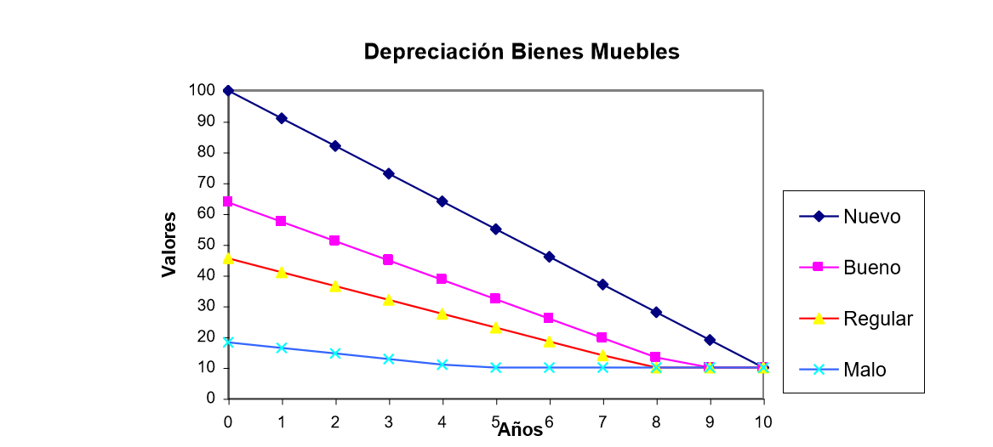
GRAFICO
Gráfico de depreciación lineal de un bien mueble en general, con la influencia de los distintos estados del mismo.

Slide 12
Ejemplo 1: determinar el valor actual de un grupo electrógeno de 4 años de antigüedad, cuya vida media probable es de 10 años, estableciéndose su valor de reemplazo en $ 30.000, un valor residual de $ 1.500, y su estado de conservación considerado “bueno”.
* Se determina el coeficiente de depreciación por antigüedad K1:
K1 =( 10 – 6) /10 = 0,4
* De la tabla de depreciación por estado de conservación se obtiene, para un estado 2,00 (bueno): coeficiente 0,7
* Valor de remplazo determinado: $ 30.000
* Valor residual determinado: $ 1.500
* El valor actual del bien resulta:
Va = [30.000 – (30.000 – 1.500) · 0,4] · 0,7 = $ 13.020

Slide 13
Ejemplo 2: determinar el valor de un grupo electrógeno de 4 años de antigüedad, cuya expectativa de vida estimada es de 11 años, estableciéndose su valor de reemplazo en $ 30.000, un valor residual de $ 1.050, y su estado se conservación considerado “bueno”.
* Se estima el coeficiente de depreciación por antigüedad K1:
K1 = 4/ (4 + 11) = 0,266
De la tabla de depreciación por estado de conservación se obtiene, para un estado 2,00 (bueno): coeficiente 0,7
* Valor de remplazo determinado: $ 30.000
* Valor residual determinado: $ 1.050
* El valor actual del bien resulta:
Va = [30.000 – (30.000 – 1.050) · 0,266] · 0,7 = $ 15.609,51

Slide 14
Ejercicio 3: Determinar el valor de Puente grúa mono viga de 3 Tn con una luz de 2 metros, 20 metros de recorrido y a una altura de 8 metros. Antigüedad 10 años . Vida útil probable 30 años. Su Valor de remplazo se determina en $ 290.000 y su valor Rezago $ 20.000. Estado de conservación Normal
* Se determina el coeficiente de depreciación por antigüedad K1:
K1= (30-20)/30= 0,333
De la tabla de depreciación por estado de conservación se obtiene, para un estado 2,1(Normal): coeficiente 0,6
*Valor de Remplazo = $ 290.000
*Valor residual= $ 20.000
Va=[290.000-(290.000-20.000)X0.333]x0,6= $120.054 . Adopto $120.000

Slide 15
Ejercicio 4 : Determinar el valor de Puente grúa mono viga de 3 Tn con una luz de 2 metros, 20 metros de recorrido y a una altura de 8 metros. Antigüedad 25 años Expectativa de vida 10 años. Su Valor de remplazo se determina en $ 290.000 y su valor Rezago $ 15.000. Estado de conservación Muy bueno
K1= 25/(25+10)=0,714
De la tabla de depreciación por estado de conservación se obtiene, para un estado 1.2 (muy bueno): coeficiente 0,8
*Valor de Remplazo = $ 290.000
*Valor residual= $ 15.000
Va=[290.000-(290.000-15.000)*0,717]*0,8=$74.920. Adopto $ 74.900

